Slide 1
Diapositivos usados para explicação

Slide 2
ALIMENTAÇÃO
Saudável
Sustentável

Slide 3
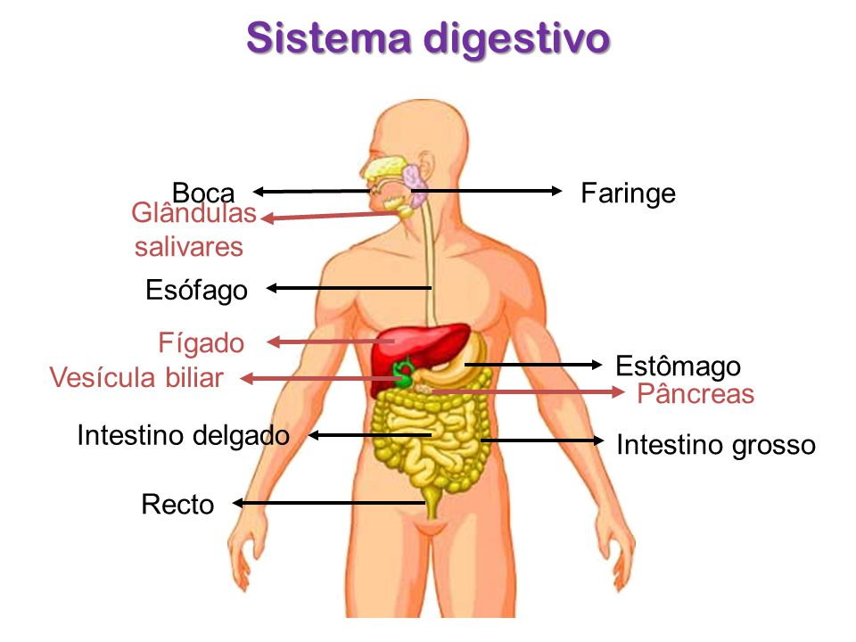
Aparelho digestivo

Slide 4
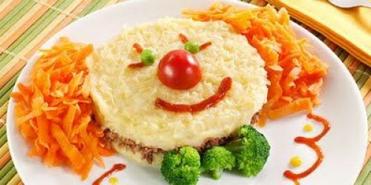
Saudável
Diversificada
Equilibrada

Slide 5
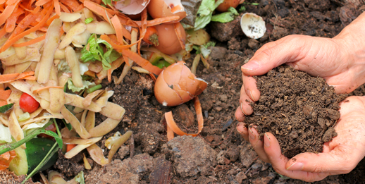
Sustentável
Planeamento da refeição (comprar bem, conservar bem, preparar bem)
Aproveitamento integral dos alimentos
(Produzindo refeições com as partes que habitualmente não são consumidas)
- resíduos

Slide 6
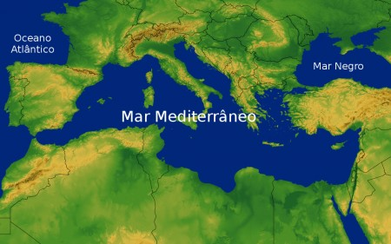
Dieta mediterrânica
É uma ferramenta de educação alimentar.
A palavra “dieta” deriva do termo grego “diaita” que significa estilo de vida equilibrado.
Mediterrânica porque teve origem nos países banhados pelo Mar Mediterrâneo.

Slide 7
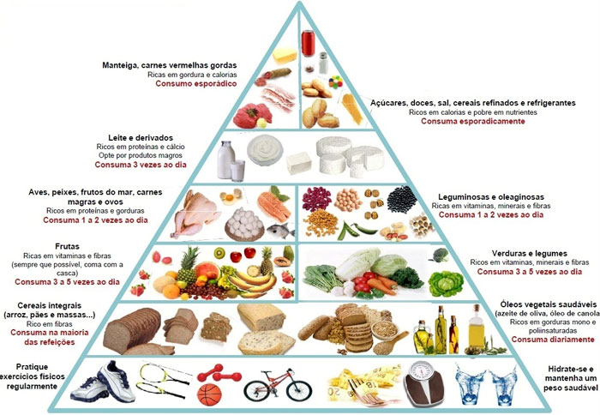

Slide 8
Dieta mediterrânica
consumo elevado de alimentos de origem vegetal (cereais pouco refinados, produtos hortícolas, fruta, leguminosas secas e frescas e frutos secos e oleoginosos);
consumo de produtos frescos , pouco processados e locais, respeitando a sua sazonalidade;
utilização do azeite como principal gordura para cozinhar ou temperar alimentos;
consumo baixo a moderado de lacticínios;
consumo frequente de pescado e baixo e pouco frequente de carnes vermelhas;
consumo de água como a bebida de eleição e baixo e moderado consumo de vinho a acompanhar as refeições principais;
realização de confeções culinárias simples e com os ingredientes nas proporções certas;
prática de atividade física diária;
fazer as refeições em família ou entre amigos, promovendo a convivência entre as pessoas à mesa.

Slide 9
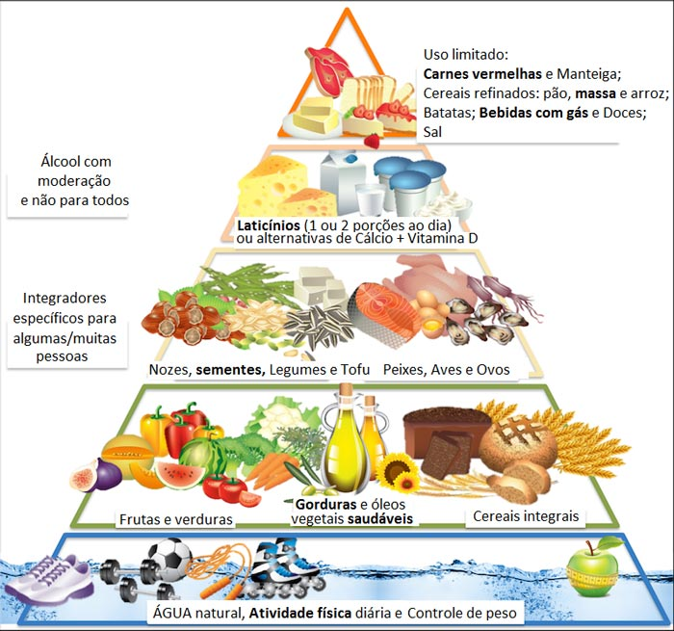

Slide 10
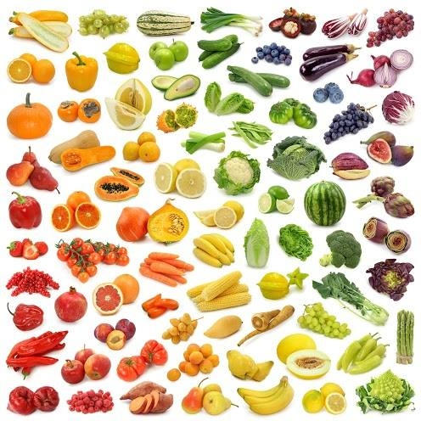
RODA DOS ALIMENTOS

Slide 11
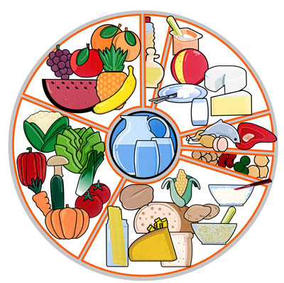
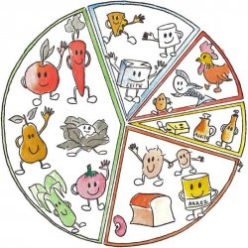

Slide 12
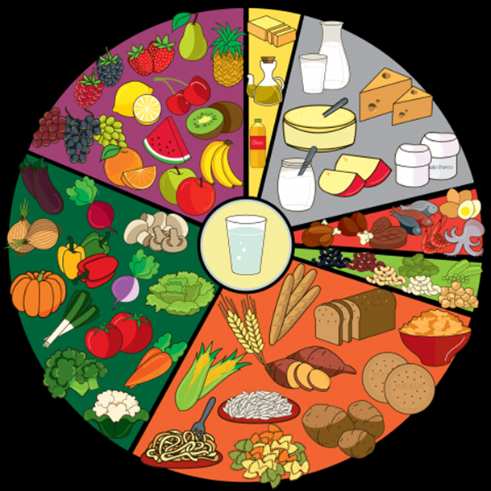
É uma representação/imagem
É em circulo para dar a ideia de prato (porções)
Apresenta 7 grupos de alimentos e a água

Slide 13
A água central porque…
Faz parte de todos os alimentos
Deve ser a bebida de eleição
Cerca de 8 copos (1,5l)
(em situação de exercício físico redobrar)
(Atenção que o sal aumenta a sede)
(com o envelhecimento perde-se a
noção de sede)

Slide 14
Cereais derivados e tubérculos
Cereais :
-Arroz (carolino, agulha, basmati, …)
-Milho
-Trigo
Derivados:
-Farinha
-Pão
-Massa (esparguete, fussili, cotovelo, …)
Tubérculos:
-Batata
-Batata Doce
-Mandioca

Slide 15
Hortícolas
São apelidados de verduras, legumes ou vegetais
Incluem:
as hortaliças (ramas, folhas e flores)
Couves
Grelos
Nabiças
Alfaces
as raízes (cenouras, nabo, rabanetes, beterrabas…)
os bolbos (cebolas, alhos)
e frutos (abóbora, pepino, tomate…).

Slide 16
Fruta
A laranja é rica em Vit C e cálcio
Foi através dela que surgiu a Penicilina
Era utilizada no tempo dos descobrimentos devido à sua conservação e porque protegia os marinheiros do Escorbuto

Slide 17
Carne Pescado Ovo
Preferir peixe (fresco)
Preferir carnes brancas (aves e coelho)
Reduzir consume de carnes vermelhas (vaca, porco, borrego)

Slide 18
Lacticínios e derivados
Leite
Iogurtes
Queijo (fresco, mozarela, ricotta, saloio,…)
Requeijão

Slide 19
Gorduras e óleos
Azeite
Óleo (girassol, soja, coco, milho,…)
Natas
Manteiga
Margarina
Banha (tem origem animal)

Slide 20
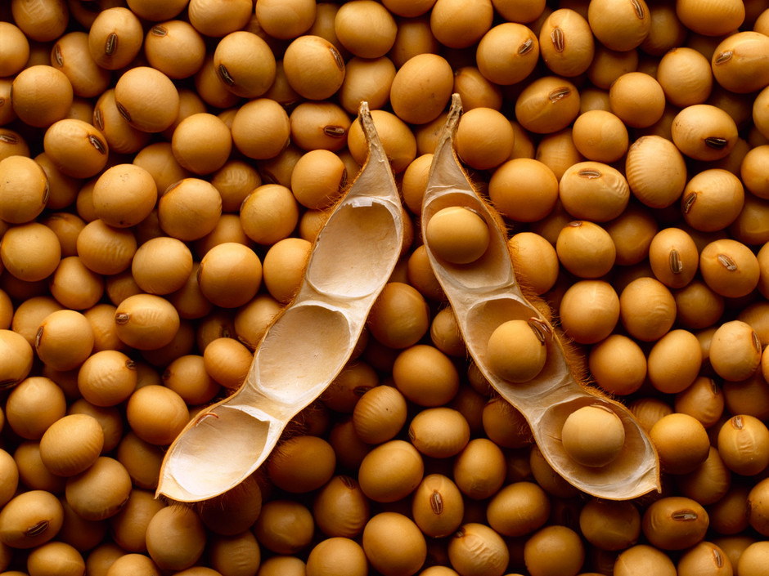
Leguminosas
Feijão (manteiga, branco, frade, encarnado, catarino, preto)
Grão
Favas
Lentilha
Ervilha
Soja (feijão-chinês)
Tremoços (ATENÇÃO ao sal)

Slide 21
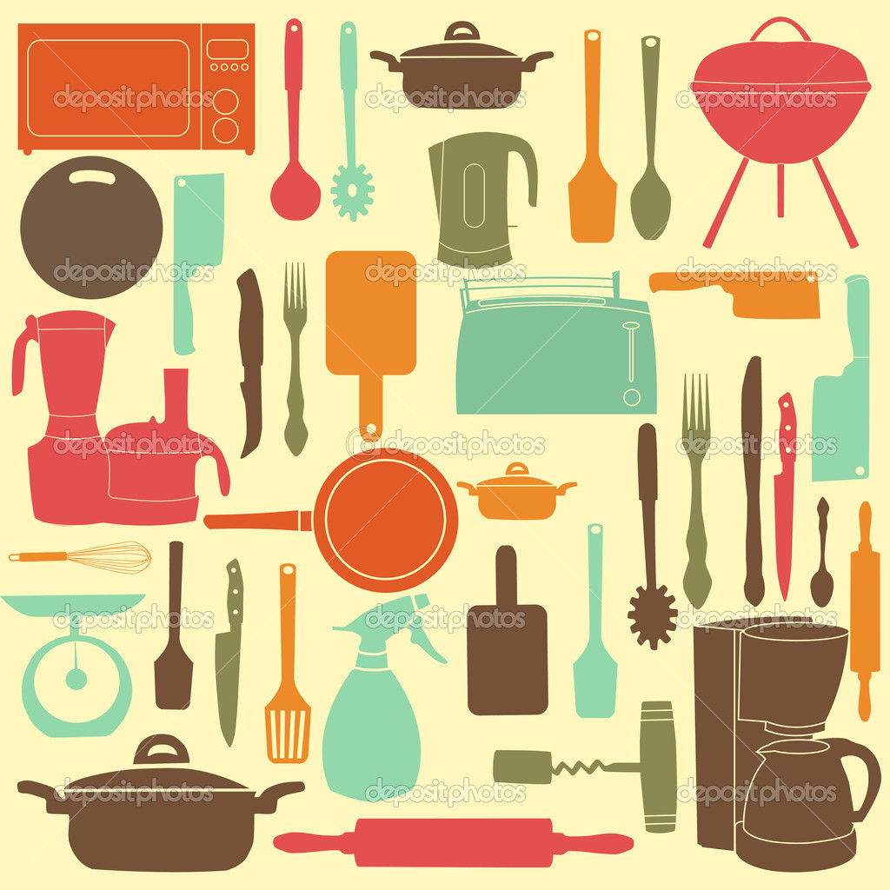
Culinária

Slide 22
Métodos
Ao vapor (mantem nutrientes )
Grelhados
Cozidos (saudável mas ficam nutrientes no água – reutilizar para sopa)
Guisados
No forno
Saltear
Estufados
Refogados
…

Slide 23
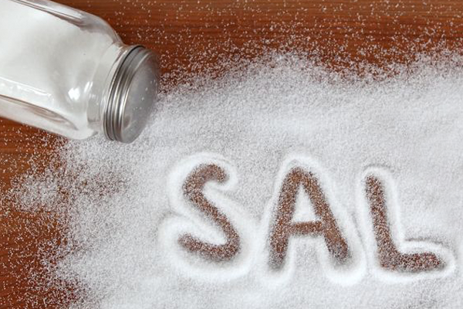
Sal marinho (evaporação)
Sal refinado
Sal liquido (dissolvido em agua mineral)
Sal temperado (com ervas)
Flor de sal (fina camada superior, tem maior aroma e faz com que se utilize menor quantidade)
Sal do Himalaia (contem outros minerais como: o cálcio, magnésio, potássio, cobre e ferro)

Slide 24
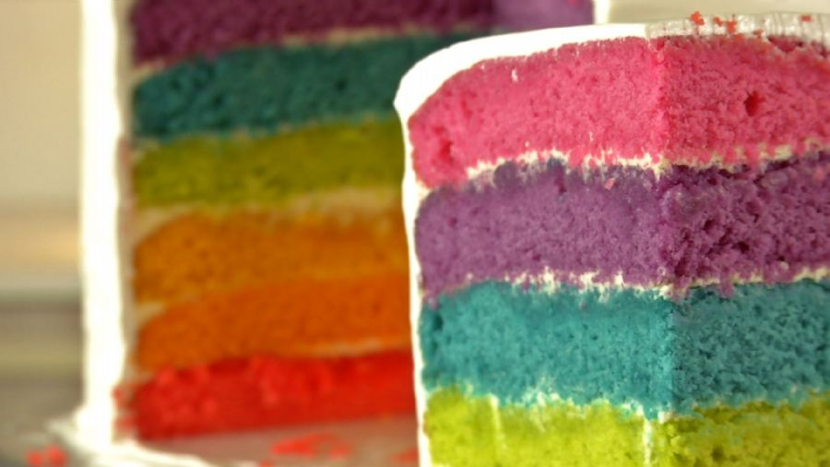
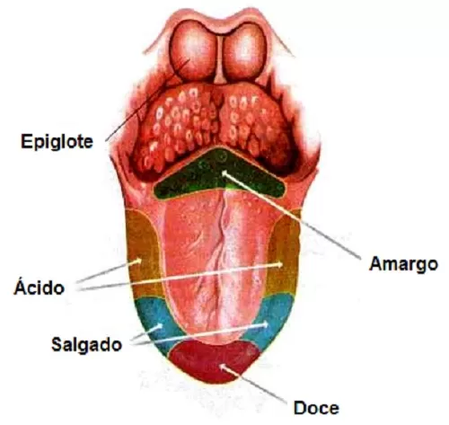
Ver rótulos
Corantes
Edulcorantes

Slide 25
Macronutrientes

Slide 26
Função: Energética Reguladora Protetora
Dos quais há açucares simples
(rápida absorção)
Também chamadas gorduras
Podem ter origem animal ou vegetal

Slide 27
Micronutrientes
Necessários … mas em menores quantidades

Slide 28
Vitaminas Minerais
A, B12, C, …
São o cálcio, magnésio, fosforo, sódio, potássio,…

Slide 30
Fotos da realização

Slide 31
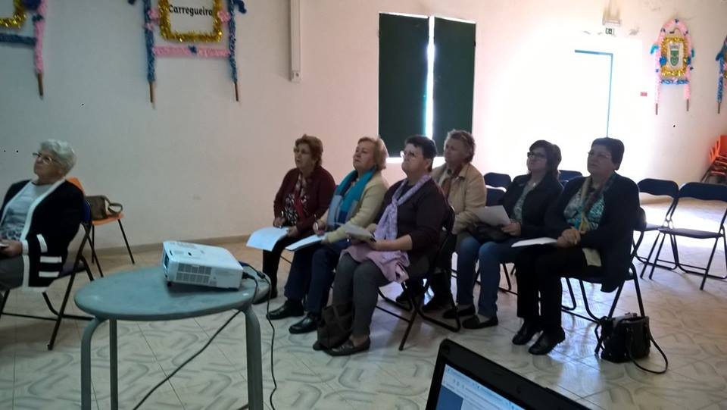
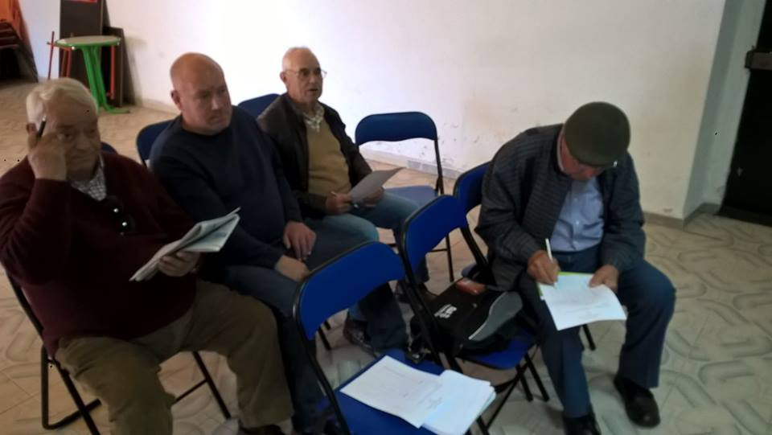
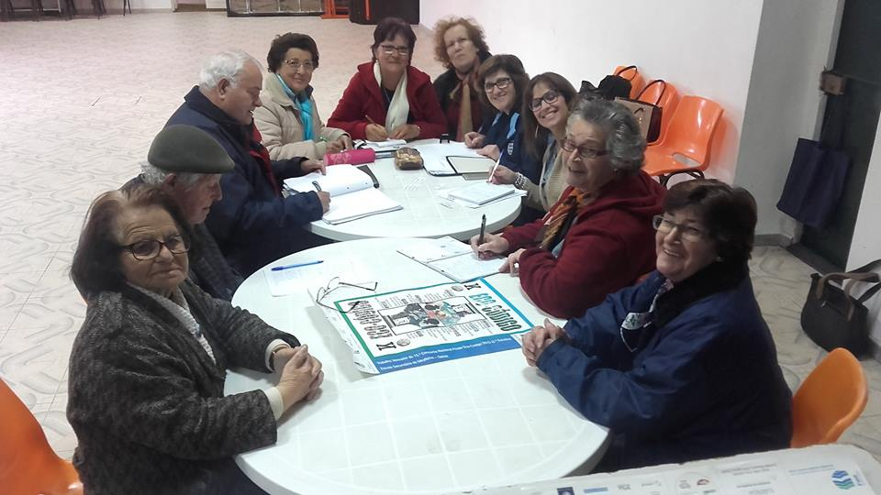
Eco Quiz
Elaboração

Slide 32
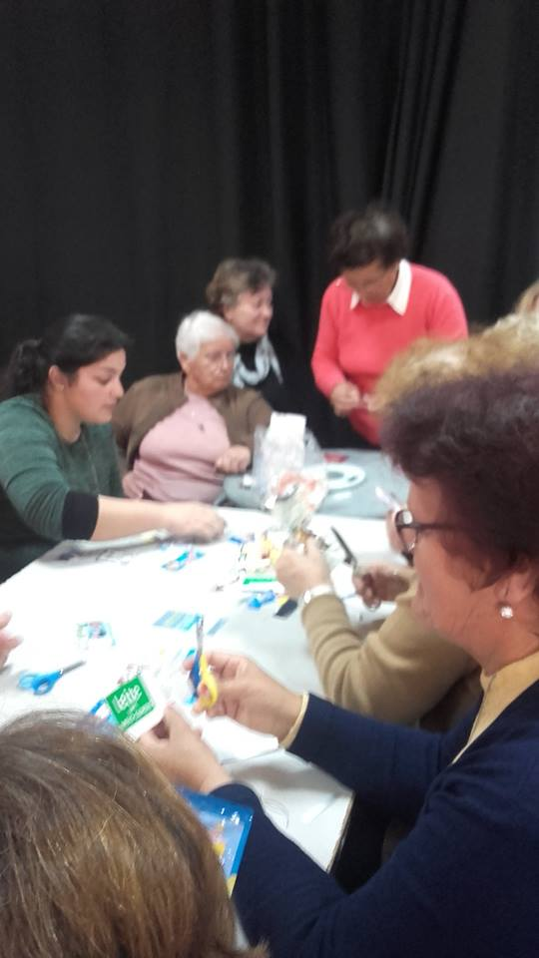
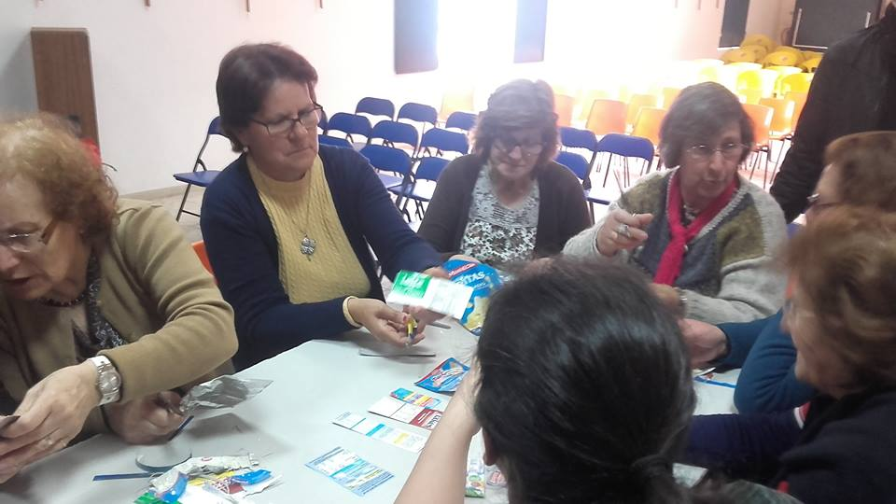
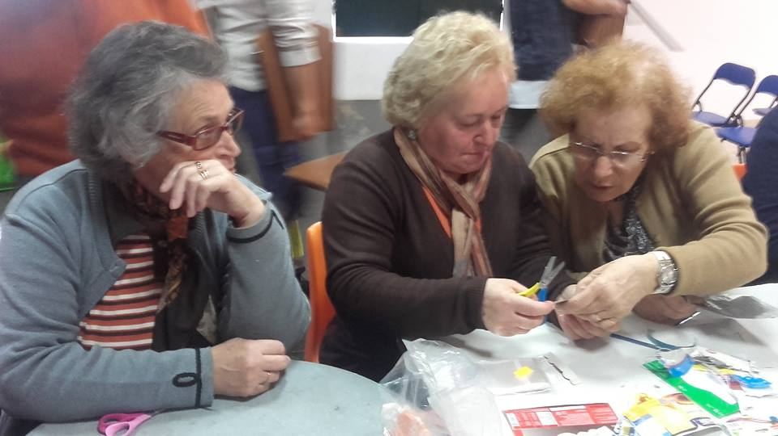
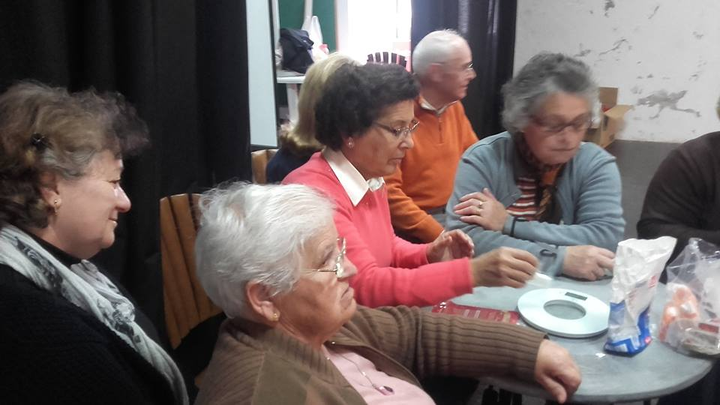
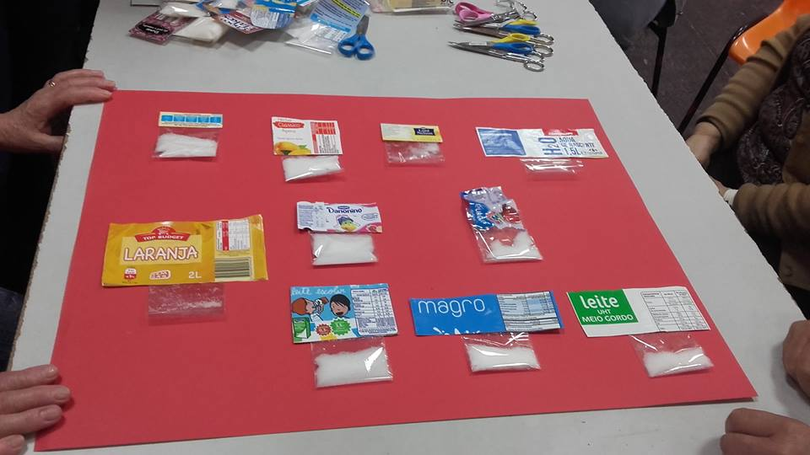
Painel dos Alimentos
Construção

Slide 33
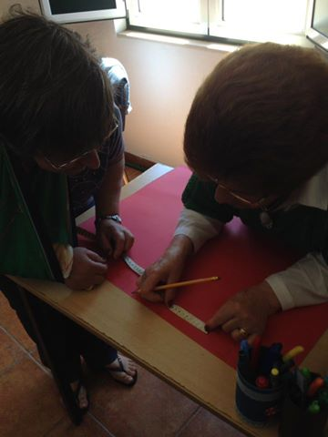
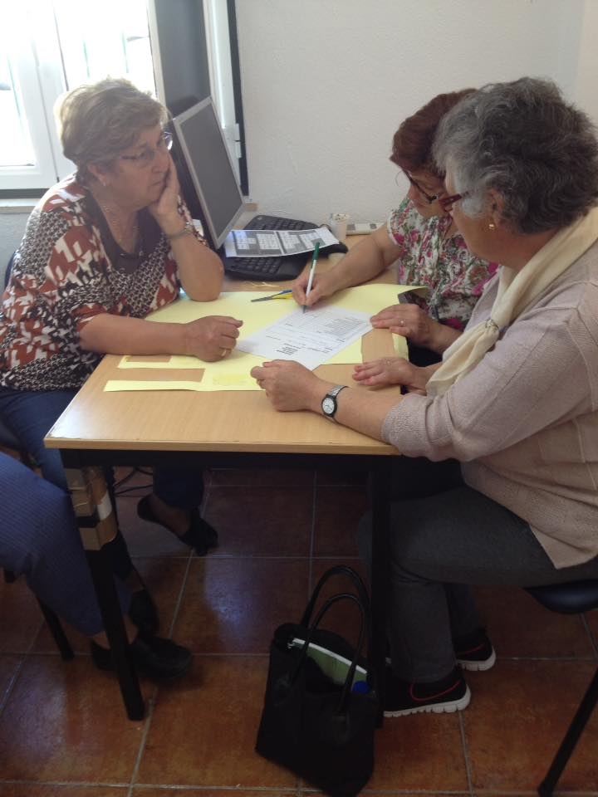
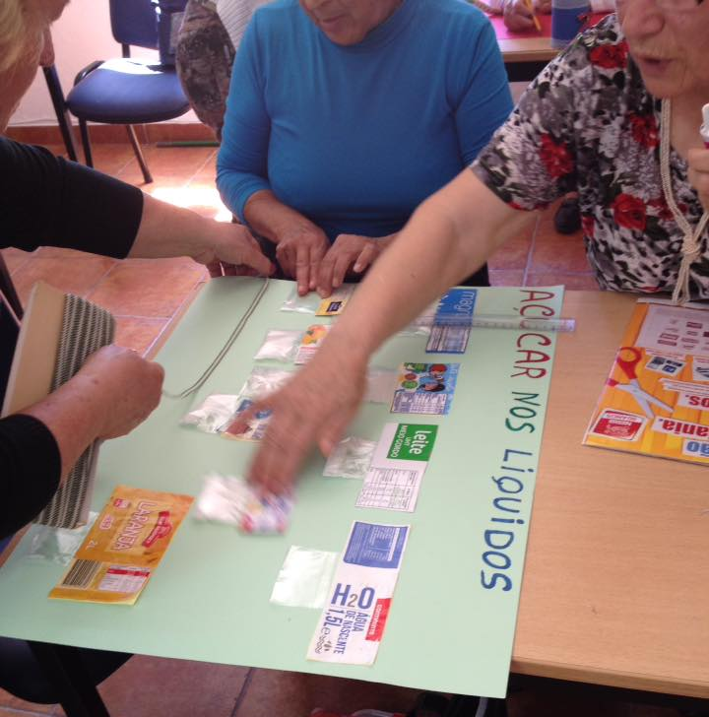
Painel dos Alimentos
Construção

Slide 34
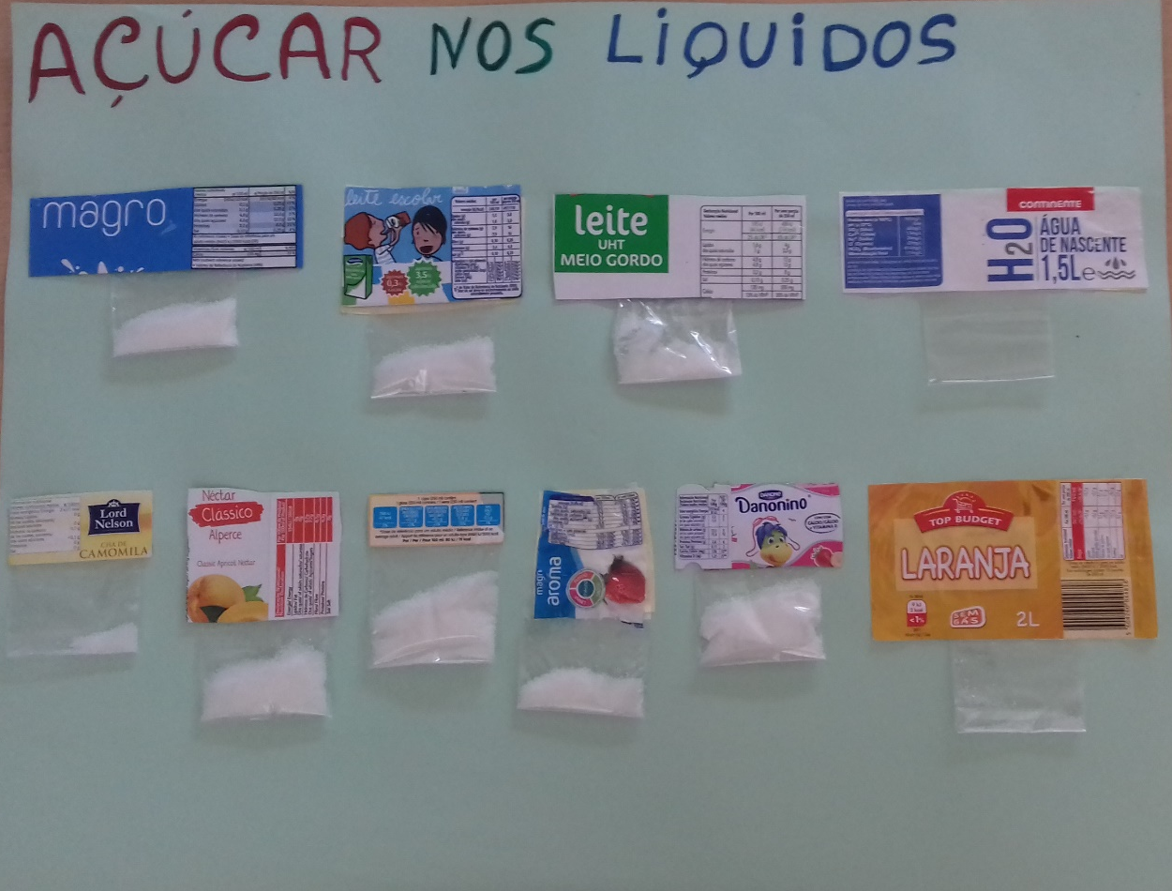
Painel dos Alimentos
Resultado Final

